Slide 1
Чистоговорки автоматизация звука И
Янина А.Я., учитель-дефектолог слухового кабинета ГКС(К)ОУ 1 вида г. Саратова

Slide 2
ИН-ИН-ИН – Пришла Нина в магазин.

Slide 3
ИТ-ИТ-ИТ – В синем море синий кит.

Slide 4
КИ-КИ-КИ – В чистом поле васильки.

Slide 5
ЛИ-ЛИ-ЛИ – Мила с Витей гриб нашли.

Slide 6
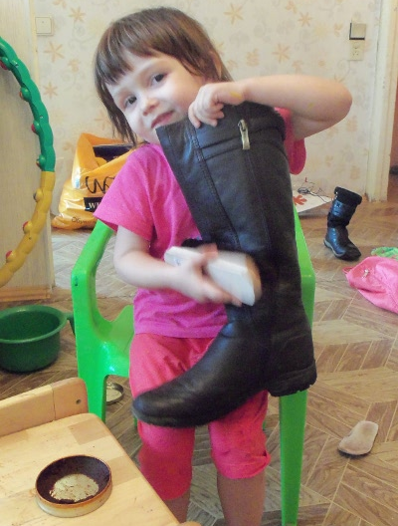
ГИ-ГИ-ГИ – Лида чистит сапоги.

Slide 7
ВИК-ВИК-ВИК – Тим рисует грузовик.

Slide 8
ДИТ-ДИТ-ДИТ – На диване кот сидит.

Slide 9
СИТ-СИТ-СИТ – Мелкий дождик моросит.

Slide 10
ПИТ-ПИТ-ПИТ – Чайник на плите кипит.

Slide 11
ТИТ-ТИТ-ТИТ – Птица высоко летит.

Slide 12
СИТ-СИТ-СИТ - Картина на стене висит.

Slide 13
Ссылки:
http://www.planetaskazok.ru/images/stories/suteev/vremena-goda/tmp1534-52.jpg – дети собирают грибы
http://bmu.img.com.ua/photostorage/600x500/9/d2/dd666b42d719fa29d083079d0b003.jpg - дождик моросит
http://dabudettak.ru/public/files/images/Paints11Siniyov.png - чайник на плите
http://www.sololine.ru/images/1311.jpg - девочка чистит сапог
http://img0.liveinternet.ru/images/attach/c/5/88/419/88419408_21739699.jpg - девочка в магазине
http://ukrashenijasvoimirukami.ru/wp-content/uploads/2011/09/%D0%BA%D0%B0%D1%80%D1%82%D0%B8%D0%BD%D0%B0-%D0%BD%D0%B0-%D1%81%D1%82%D0%B5%D0%BD%D0%B5.jpg – картина на стене
http://fotomastak.ru/wp-content/uploads/2012/04/sinij-kit-samyj-bolshoj-predstavitel-zhivotnogo-mira_2.jpg - в синем море синий кит
http://img-fotki.yandex.ru/get/3304/mina-r.3/0_48cf_529f80b0_XL - в чистом поле васильки
http://kosmos.welt.de/wp-content/blogs.dir/64/files/katzen/dc_download_63bp7ayg42v14h3.jpg - черный кот сидит на диване
http://us.123rf.com/400wm/400/400/sergein/sergein1110/sergein111000028/10864786-oe----nf-n----n-n-n----noen---n--n-nf-n----n-n.jpg - мальчик рисует
http://go.imgsmail.ru/wallpapers/251112-2.jpg - птица летит

